Slide 1
3
L’herbier de Posidonie
Posidonia in Mediterranean sea
1. Rôles, distribution et dégradation de l’herbier de Posidonie

Slide 2
1. Rôles, distribution et dégradation de l’herbier de Posidonie

Slide 3
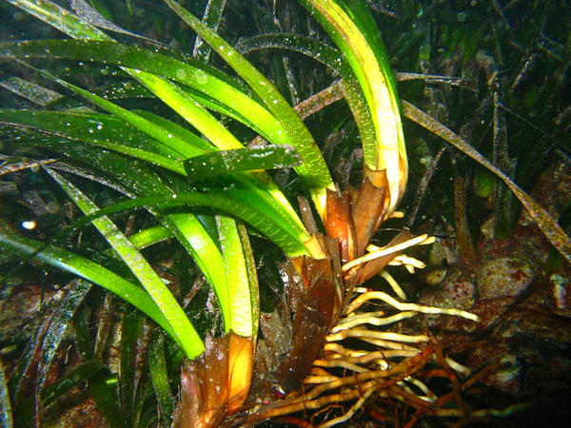
La Posidonie: maillon essentiel de la vie endémique de la méditerranée On considère que 15% des herbiers ont été détruits en 10 ans.
L’herbier de Posidonie
Rôles de la Posidonie
1. Protection naturelle contre l’érosion des plages: Les banquettes de Posidonie amortissent les vagues
2. Support de vie pour une multitude de petits végétaux et animaux
3. Producteur d’O₂ 1 / j /m³
4. Rôle de biodiversité unique constituant un abri, une frayère, ou une nurserie, pour de très nombreuses espèces
5. Stabilisateurs des fonds marins grâce aux enchevêtrements des rhizomes
6. Indicateur de pollution: La posidonie renseigne sur la qualité de l’eau, l’hydrodynamisme, le taux de sédimentation, les polluants et la quantité de matières organiques.

Slide 4
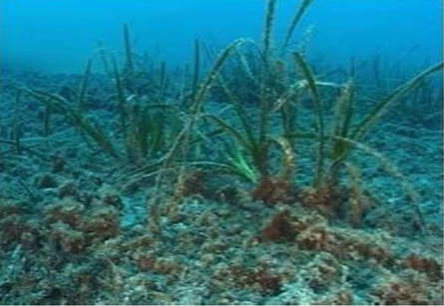
L’herbier de Posidonie
L’HERBIER DE POSIDONIE
Un écosystème menacé
L’AQUACULTURE CÔTIÈRE
La mise en place de fermes aquacoles dans les eaux côtières s’est accélérée ces dernières années
Quand elles sont situées à proximité d’un herbier à posidonie, elles impactent sur celui-ci: la teneur en matière organique et en azote du sédiment, la teneur en phosphore de l’eau interstitielle et en phosphore total du sédiment augmentent au fur et à mesure que l’on s’approche du site de la ferme, avec pour conséquence la diminution de la vitalité de l’herbier
Sous une ferme piscicole en Corse

Slide 5
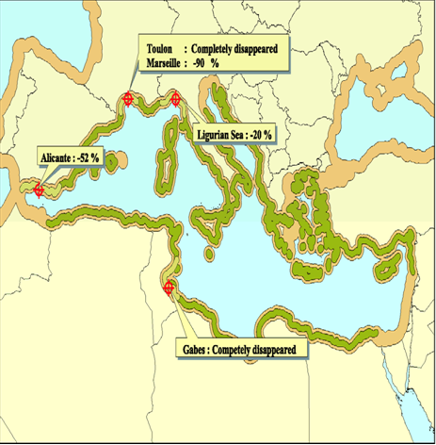
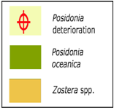
L’herbier de Posidonie
Principales zones de régression de l’herbier de Posidonie (European Environment Agency 2010).
La sensibilité de l’herbier à P. oceanica à l’ensemble des activités humaines fait de celui-ci un indicateur biologique global de la qualité du milieu marin. RÔLE DE BIOINDICATEUR
Main regression zones for the Posidonia seagrass. ROLE OF BIOINDICATOR

Slide 6
4
La pollution nucléaire
Nuclear pollution
La pollution nucléaire en Méditerranée

Slide 7
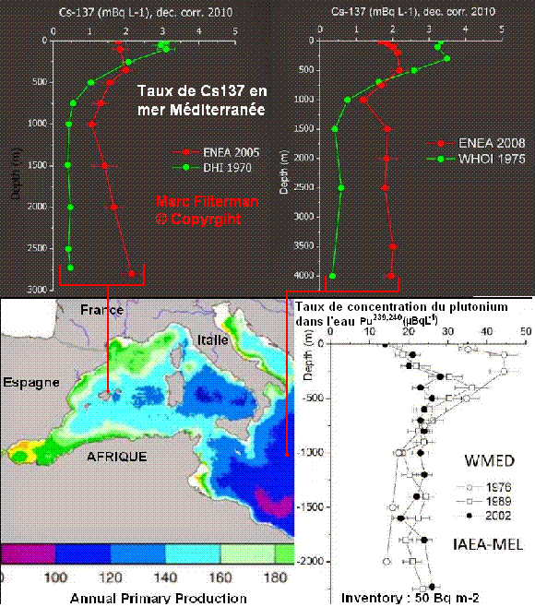
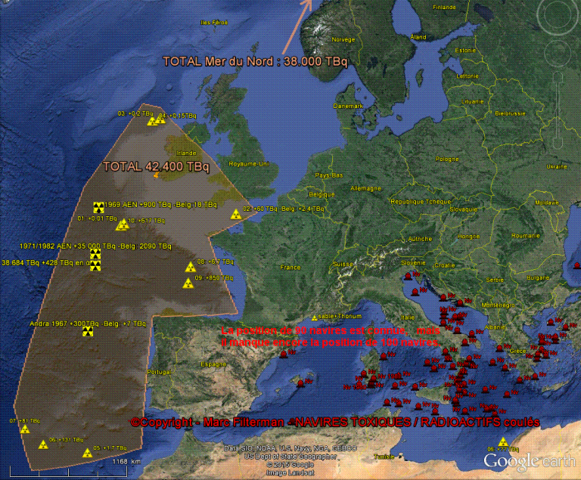
La pollution nucléaire
Il y a des traces de césium et pollution marine par le lobby nucléaire, sur les 180 navires de déchets radioactifs et toxiques coulés dans la mer Méditerranée réponse de carte sur les 180 navires de déchets radioactifs et toxiques coulés dans la mer Méditerranée, pollution marine plutonium dans la mer.
La position de 80 navires est connue
mais il manque encore 100 navires
Nuclear pollution below, there are traces of cesium and marine pollution by the nuclear lobby, on the 180 ships of radioactive and toxic waste sunk in the Mediterranean Sea map response on the 180 ships of radioactive and toxic waste sunk, marine plutonium pollution in the Mediterranean sea.

Slide 8
5
La pollution marine et impacts
Marine pollution and impacts
Origines et impacts des pollutions marines.

Slide 9
1. Origines et impacts des pollutions marines.

Slide 10
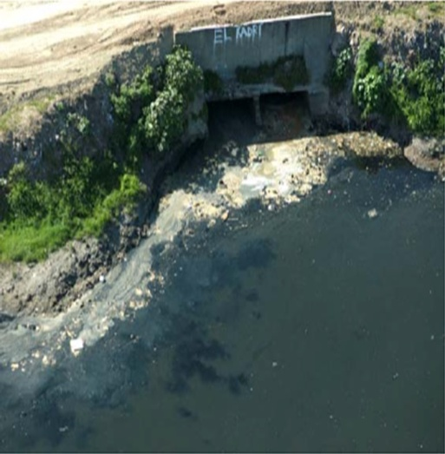
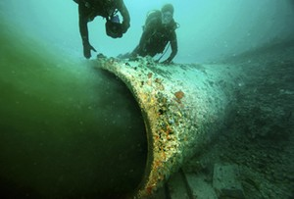
80% de la pollution de la mer vient de la terre
Les rejets urbains, agricoles et industriels
50 % des eaux usées non traitées. La pollution a des répercussions à tous les niveaux trophiques, des producteurs primaires aux consommateurs supérieurs et, par conséquent, affecte le fonctionnement des écosystèmes.
La pollution marine
80% of sea pollution comes from land Urban,agricultural and industrial discharges. 50% of untreated wastewater Pollution has repercussions at all trophic levels, from primary producers to higher consumers and consequently, affects the functioning of ecosystems.

Slide 11
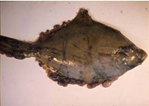
La pollution marine
Effets sublétaux:
Impacts de la Pollution
Sublethal effects:
Tumeurs, nécroses, malformations chez les poissons
Diminution des performances biologiques; altération du comportement
Decrease in biological performance; behavioral changes

Slide 12
La pollution marine
Impacts de la Pollution
Reproduction (ponte)
Réseaux trophiques
Food webs
Croissance
Taille
Relation entre le taux de Cd accumulé dans les tissus et l’activité natatoire chez un crustacés amphipode.
(Wallace et Estephan, 2004).
Relationship between cadmium levels accumulated in tissue and activity swimming in an amphipod crustacean.
Age
Age

Slide 13
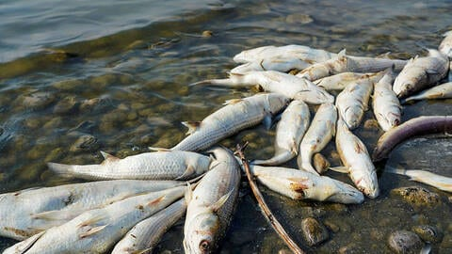
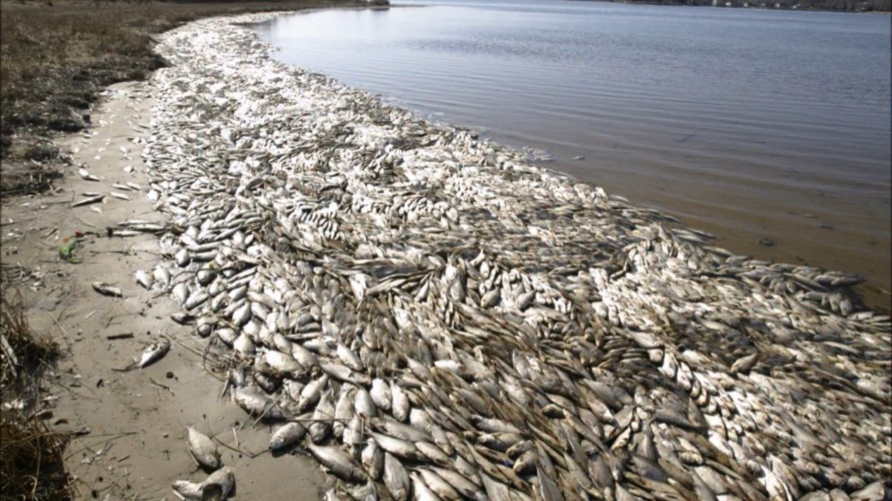
La pollution marine
Effets létaux:
Impacts de la Pollution
lethal effects
Pollution par les hydrocarbures
Mortalités

Slide 14
6
Contaminants émergents
Marine pollution and impacts
1. Pollution par les contaminants émergents

Slide 15
1. Pollution par les contaminants émergents

Slide 16
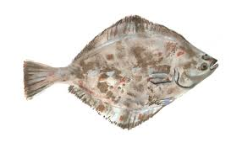
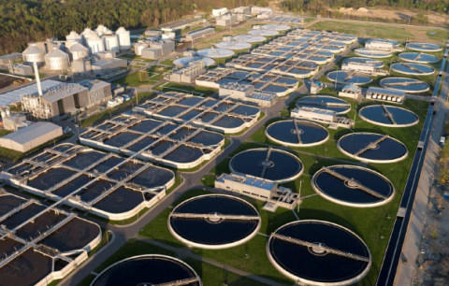
Les contaminants émergents
Forte préoccupation concernant les contaminants émergents: produits cosmétiques ou pharmaceutiques (antibiotiques, hormones, stéroïdes).
80% des médicaments rejetés passent la barrière
de la station d'épuration non équipée pour retenir ces molécules.
80% of rejected drugs cross the barrier of the treatment plant not equipped to retain these molecules.
Coupe histologique de testicule de flet
montrant la présence d’ovocytes⁽C. Minier, 2008)
Histological section of flounder testis showing the presence of oocytes

Slide 17
Les contaminants émergents
Les perturbateurs endocriniens
Ces substances peuvent perturber et altérer le système endocrinien de multiples espèces avec 6 conséquences:
modification du sex-ratio,
féminisation des mâles
diminution de la fertilité, du succès d’éclosion des œufs
diminution de la survie de la descendance,
5. changements du comportement sexuel
6. perturbations résultant de la féminisation semblent pouvoir conduire à la réduction ou la disparition de population de poissons (Kidd et al., 2007)
Aujourd’hui, ≈ 550 molécules sont suspectées d’agir comme perturbateurs endocriniens (CCE, 2001).
Endocrine disruptors
These substances can disturb and alter the endocrine system of multiple species with
6 consequences:
modification of the sex ratio,
feminization of males
decrease in fertility, success in hatching eggs
decrease in survival of offspring,
changes in sexual behavior
disturbances resulting from feminization which can lead to the reduction or disappearance
of the fish population (Kidd et al., 2007).
Today, ≈ 550 molecules are suspected of acting as endocrine disruptors (CEC, 2001).

Slide 18
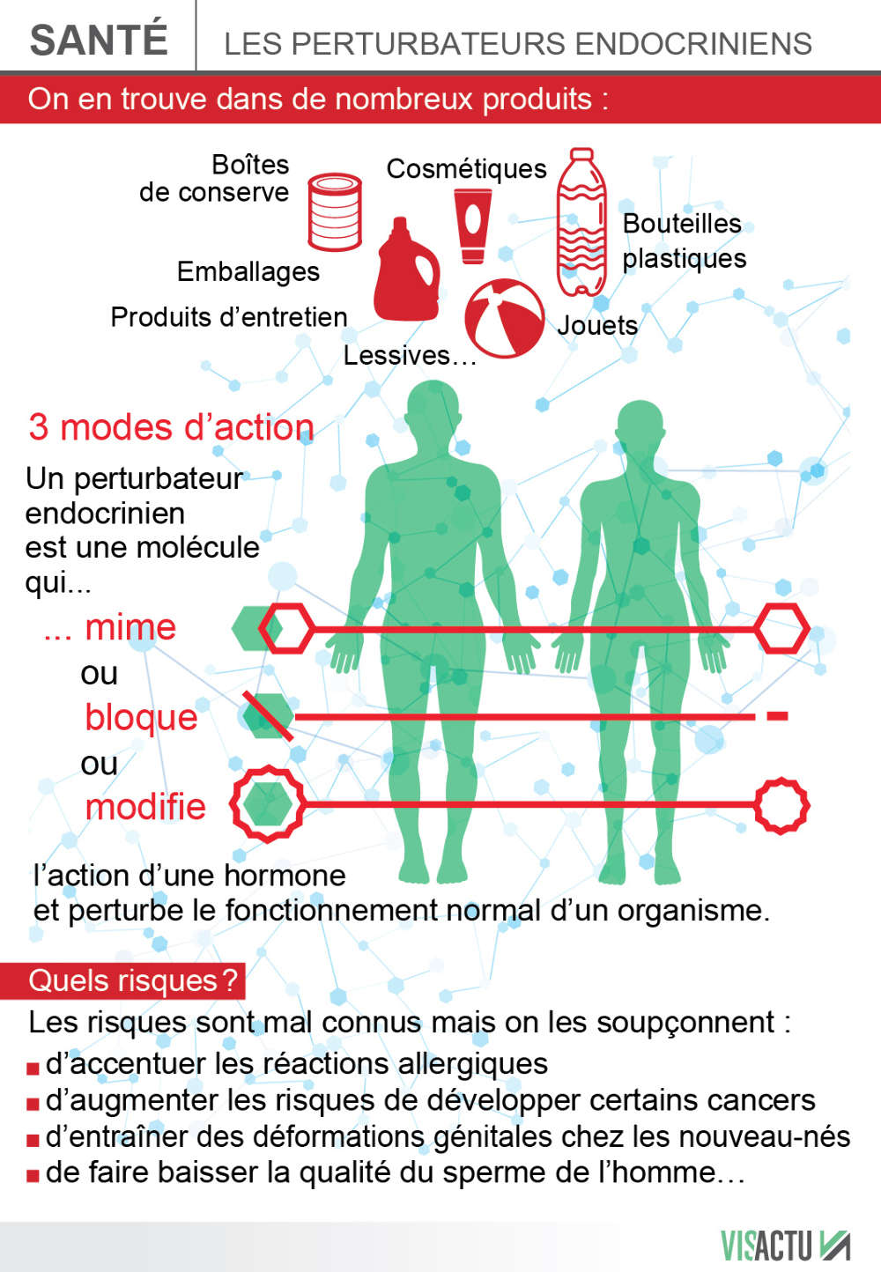
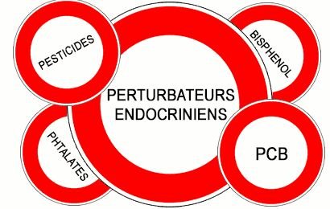
Les contaminants émergents
ex: le Dichlorodiphényltrichloroéthane

Slide 19
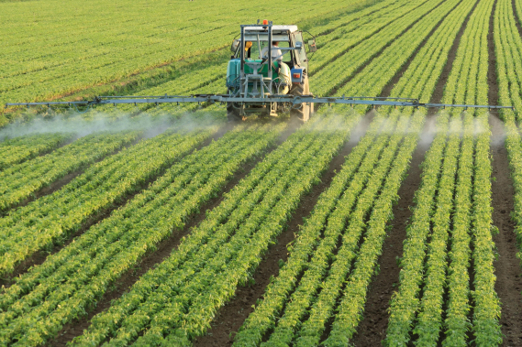
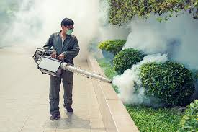
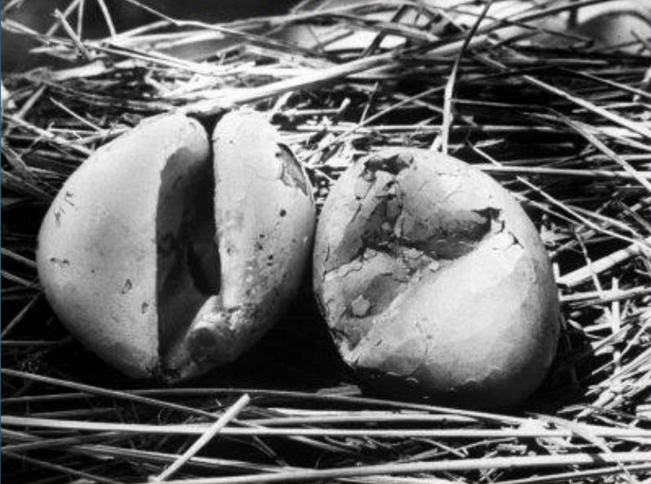
Les contaminants émergents
Le DDT est le dichloro-diphényle-trichloro-éthane, un pesticide chimique organo-chloré incolore utilisé pour détruire des insectes porteurs de maladies ou destructeurs de récoltes: c'est donc uninsecticide. Bien que ce produit soit interdit depuis des années en Amérique du Nord et en Europe, il est encore utilisé dans les pays en voie de développement

Slide 20
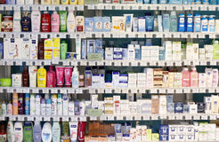
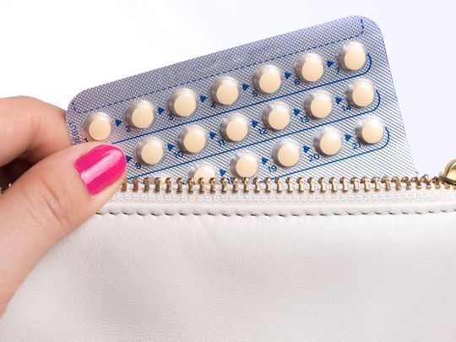
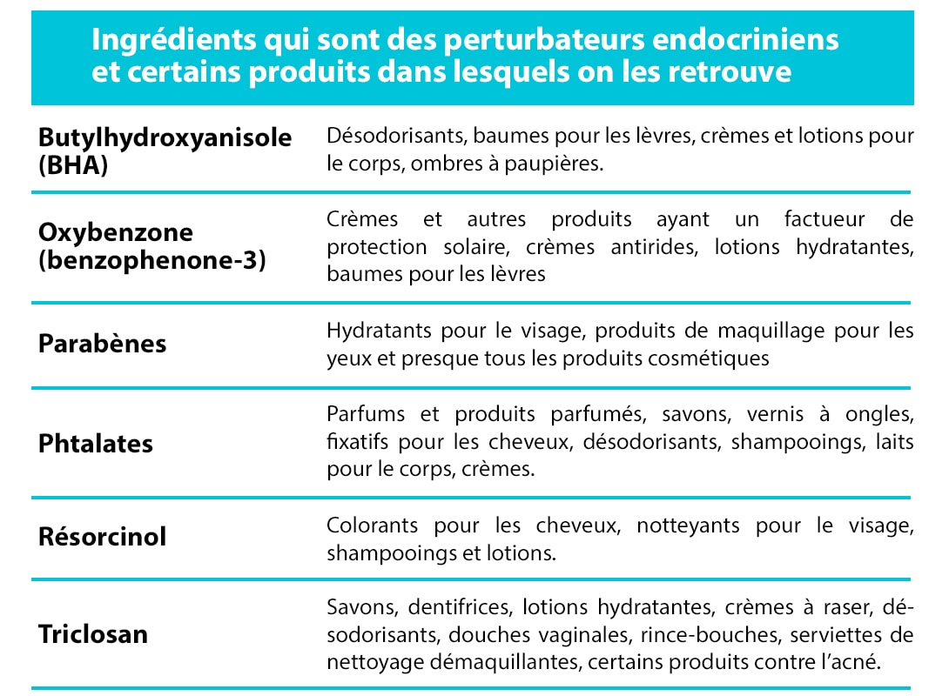
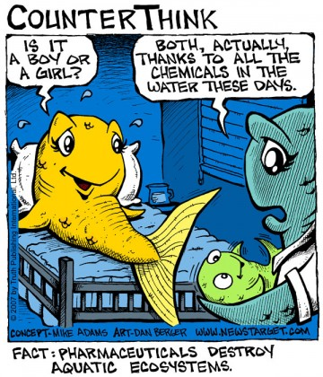
Les contaminants émergents
ex: le Pilule contraceptive

Slide 21
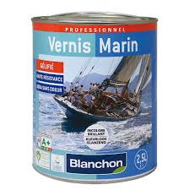
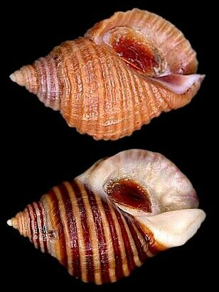
Les contaminants émergents
Masculinisation (imposex) des mollusques marins par le tributyl étain (TBT)
Le tributylétain (TBT) est un composé toxique que l'on trouvait autrefois dans la plupart des peintures antisalissures
Déclin ou extinction des populations locales dans le monde entier
Le cas le plus évident de perturbation endocrine par un polluant chimique
L'imposex se produit quand à la suite de l'exposition à un perturbateur endocrinien des caractéristiques mâles, comme le développement d'organes génitaux mâles (pénis et canal déférent par ex.), se développent chez un gastéropode femelle normal.
Nucella lapillus

Slide 22
Les contaminants émergents
Loup de mer à trois yeux capturé dans un lac à côté de la centrale nucléaire de Córdoba, en Argentine (novembre 2011).
Golfe de Californie au Mexique: petit requin cyclope petit requin cyclope. (2011)

Slide 23
Les contaminants émergents
Les polluants organiques persistants (POP) comme les polychlorobiphényles (PCB) s’accumulent le long des chaînes trophiques et peuvent persister dans l’environnement plusieurs décennies.
Le 8 février 2010, le préfet de la région Haute-Normandie interdit la pêche à la sardine en baie de seine…3 juin 2010 interdiction de la consommation de poissons provenant de certains fleuves pollués comme la Seine et le Rhône.

Slide 24
7
La Bioaccumulation
Bioaccumulation Marine pollution and impacts
La bioaccumulation

Slide 25
1. La bioaccumulation

Slide 26
La bioaccumulation
La bioaccumulation désigne la capacité des organismes aquatiques à concentrer et à accumuler les substances chimiques à des concentrations bien supérieures à celles où elles sont présentes dans l’eau.

Slide 27
La bioaccumulation
Notions de bioaccumulation, bioamplification et d'élimination
La structure et la dynamique des réseaux alimentaires marins ne conditionnent pas seulement la biomasse et la production de métazoaires, mais aussi le flux de divers composés incluant des contaminants chimiques. À ce niveau il est important de différencier deux processus distincts, la bioaccumulation (bioconcentration) et la bioamplification (biomagnification).
La bioaccumulation correspond à l’augmentation de concentration d’un contaminant dans un organisme par rapport à sa concentration dans le milieu externe (eau de mer) et est due à une vitesse d’incorporation du contaminant supérieure à son taux d’élimination (excrétion et métabolisation).
La bioamplification correspond à l’augmentation de concentration le long du réseau trophique. Ainsi, la compréhension de la structure du réseau trophique et de son fonctionnement améliore la capacité de prévoir la concentration des contaminants chimiques persistants dans les différents niveaux trophiques.

Slide 28
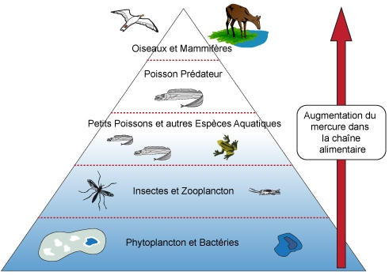
La bioaccumulation
La présence de contaminants dans l'environnement marin pose la question importante de leur devenir dans les réseaux trophiques et finalement, celle de l'exposition des consommateurs finaux, y compris l'homme, à de telles substances potentiellement toxiques.

Slide 29
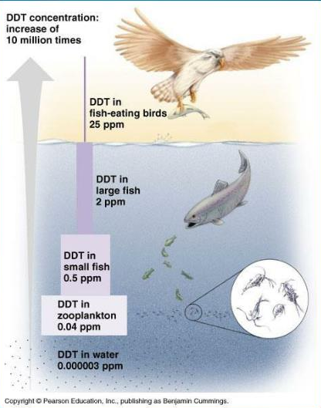
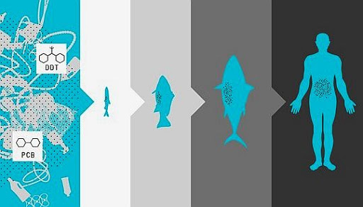
La bioaccumulation
Biomagnification ou bioamplification terme employé pour désigner l'augmentation des concentrations de certains métaux au fur et à mesure que l'on progresse dans la chaîne trophique.

Slide 30
La bioaccumulation
La biomagnification traduit le croisement de 2 processus :
1. La bioaccumulation permise par les relations symbiotiques et/ou de type proies - prédateurs et qui traduit la différence entre la contamination d'un individu et sa capacité à dégrader/évacuer le contaminant en question. Le stade de développement des individus a une influence sur la capacité de détoxification, ainsi, dans l'ensemble, plus un individu sera vieux, plus il présentera des concentrations élevées correspondant aux cumuls de cette différence. S'ensuit donc un accroissement de la contamination qui peut se réaliser dans des organes particuliers. Cette tendance se nomme l’organotropisme. Elle est souvent active, résultant généralement d'une «confusion» entre une molécule impliquée dans le fonctionnement physiologique normal et le toxique. Ainsi, alors que des organes sont associés à la dégradation des polluants organiques et à l'évacuation des polluants minéraux (foie, rein), certains organes (système nerveux central, gonades) peuvent être affectés.
2- Le transfert du contaminant au travers du réseau trophique résulte;
du rendement trophique (environ 10 % par maillon trophique ascendant) et
du comportement alimentaire s'il y a organotropisme.

